Slide 1
Acessibilidade
Marcelo Morandini – EACH - USP

Slide 2
Introdução
Os usuários e tecnologias e sistemas interativos não se limitam a pessoas com capacidade total de locomoção e raciocínio.
Tecnologia interativa deve permitir acesso a todos os tipos de usuários.
Facilitar a vida de todos os usuários de sistemas é uma tarefa da IHC e mais especificamente da Acessibilidade.

Slide 3
Introdução
“O Acesso a espaços físicos para pessoa deficientes há muito tempo é um requisito ético e legal importante (Benyon, 2011).
Esta afirmação é cada vez mais verdadeira em espaços de informação.
A preocupação com a Acessibilidade deve ser uma constante em projetos de IHC.

Slide 4
Introdução
Deficiência é o termo usado para definir a ausência ou a disfunção de uma estrutura psíquica, fisiológica ou anatômica.
Diz respeito à atividade exercida pela biologia da pessoa. Este conceito foi definido pela Organização Mundial de Saúde.

Slide 5
Introdução
Deficiência permanente: aquela que ocorreu ou se estabilizou durante um período de tempo suficiente para não permitir recuperação ou ter probabilidade de que se altere, apesar de novos tratamentos
Incapacidade: uma redução efetiva e acentuada da capacidade de integração social, com necessidade de equipamentos e adequações para receber ou transmitir a informações necessárias ao seu bem estar pessoal e ao desempenho de função ou atividade a ser exercida.

Slide 6
Introdução
Pessoa com mobilidade reduzida: aquela que, não se enquadrando no conceito de portadora de deficiência, tenha, por qualquer motivo, dificuldade de movimentar-se, permanente ou temporariamente gerando redução efetiva da mobilidade, flexibilidade, coordenação motora e percepção

Slide 7
Acessibilidade
“Acessibilidade são as condições e possibilidades de alcance para utilização, com segurança e autonomia, de edificações públicas, privadas e particulares, seus espaços, mobiliários e equipamentos urbanos, proporcionando a maior independência possível e dando ao cidadão deficiente ou àqueles com dificuldade de locomoção, o direito de ir e vir a todos os lugares que necessitar, seja no trabalho, estudo ou lazer, o que ajudará e levará à reinserção na sociedade”.
Fonte: http://www.novoser.org.br/instit_info_acess.htm

Slide 8
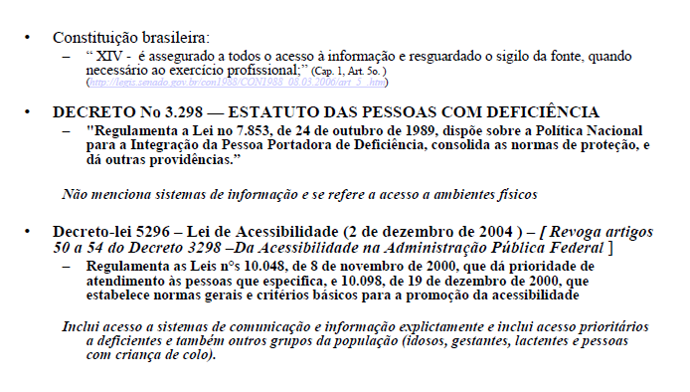
Leis de Acessibilidade
Fonte: Notas de aula Profa. Dr. Raquel Prates UFMG

Slide 9
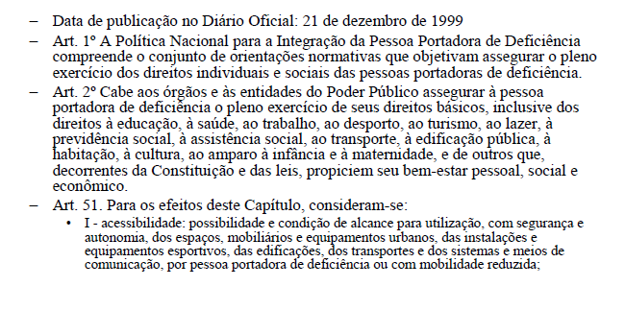
Leis de Acessibilidade – Decreto Nº 3298 – Estatuto da Pessoa com Deficiência
Fonte: Notas de aula Profa. Dr. Raquel Prates UFMG

Slide 10
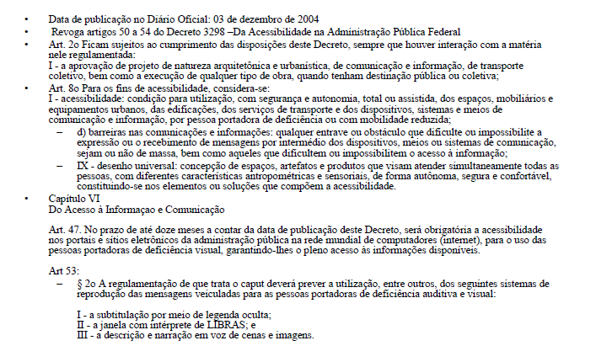
Leis de Acessibilidade – Lei 5296 – Lei da Acessibilidade
Fonte: Notas de aula Profa. Dr. Raquel Prates UFMG
www.acessobrasil.org.br/index.php?itemid=43

Slide 11
Tecnologia Assistiva
Tecnologia Assistiva é um termo ainda novo, utilizado para identificar todo o arsenal de Recursos e Serviços que contribuem para proporcionar ou ampliar habilidades funcionais de pessoas com deficiência e consequentemente promover Vida Independente e Inclusão.
É também definida como "uma ampla gama de equipamentos, serviços, estratégias e práticas concebidas e aplicadas para minorar os problemas encontrados pelos indivíduos com deficiências" (Cook e Hussey • Assistive Technologies: Principles and Practices • Mosby – Year Book, Inc., 1995).
Fonte: http://www.assistiva.com.br/tassistiva.html

Slide 12
W3C
A W3C (World Wide Web Consortium) expediram diretrizes no sentido de que todos tenham acesso às informações transmitidas por meio de tecnologia de software.

Slide 13
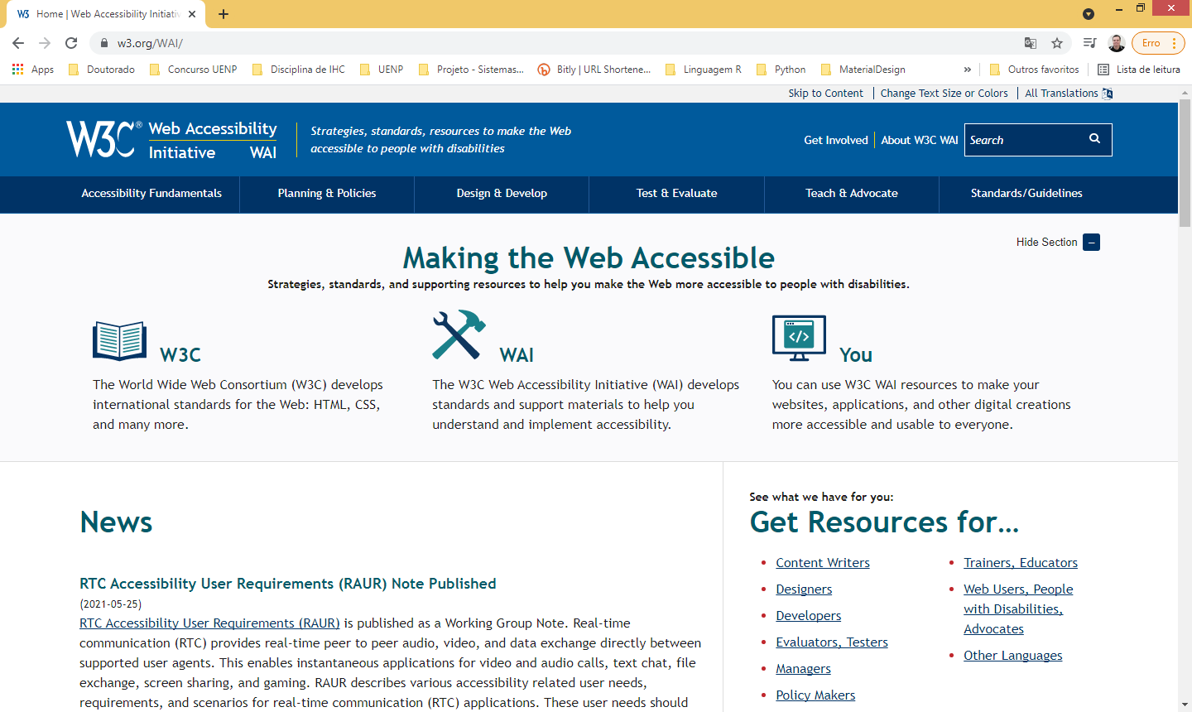
http://www.acessibilidadelegal.com/

Slide 14
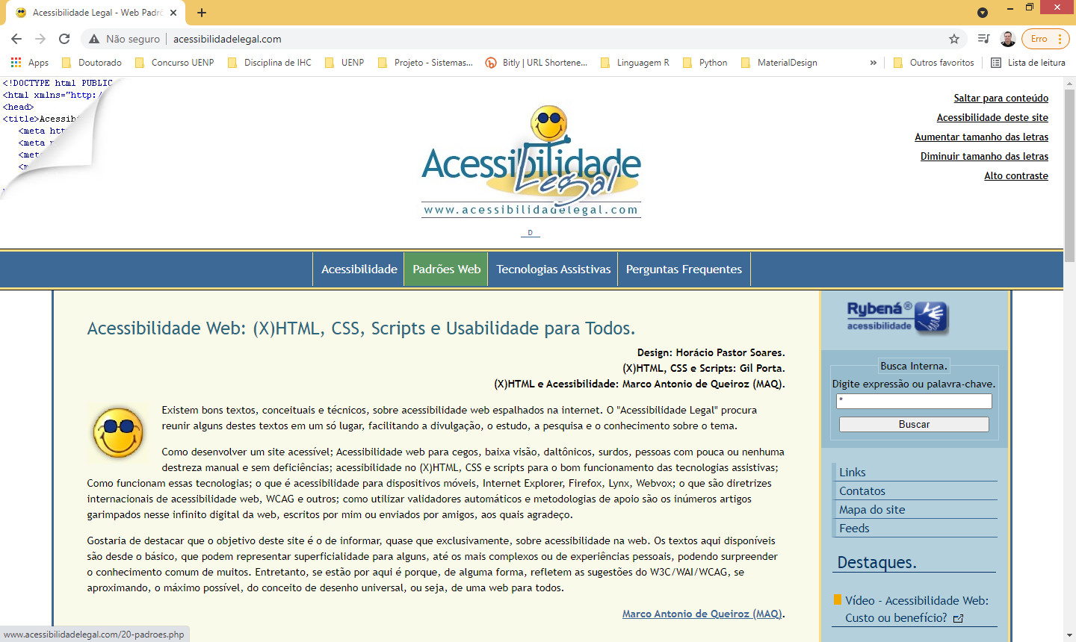

Slide 15
E-MAG

Slide 16
Combinação complicada
Nº cada vez maior de usuários
Usuários diversificados
Tecnologia aplicada a várias áreas e contextos.

Slide 17
Combinação complicada
Designer tem que se preocupar com as exigências que seu designs representam para a capacidade das pessoas.
Designers tem que criar projetos para idosos e crianças
Isoladamente
Muitas vezes no mesmo design

Slide 18
Fatores que excluem pessoas do acesso aos sistemas interativos
Fatores Físicos
Fatores Conceituais
Fatores Econômicos
Fatores Culturais
Fatores Sociais

Slide 19
Fatores Físicos
Localização errada de equipamentos
Dispositivos de entrada e saída requerem demais das capacidades das pessoas
Exemplo
Caixa eletrônico pode ser alto para um cadeirante
Mouse pode ser muito grande para uma criança
Utilizar o mouse para manipular o computador por um tetraplégico é inviável.

Slide 20
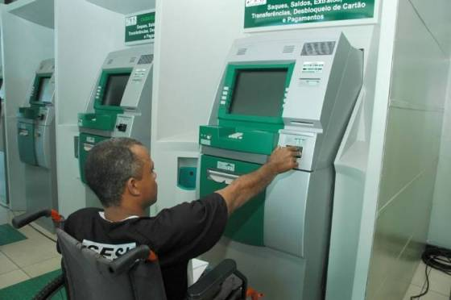
Fatores Físicos

Slide 21
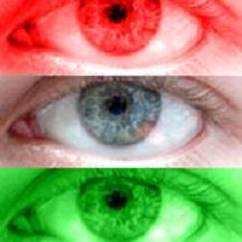
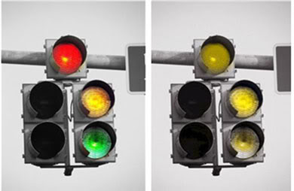
Fatores Físicos

Slide 22
Fatores Conceituais
Aplicar conceitos extra software (abstração) em sistemas interativos é comum
Pastas e arquivos são exemplos
Janela (Windows)
Abstrações mal feitas podem gerar termos obscuros, difíceis e conceitualmente não compreensíveis.
Pessoas não conseguem montar um modelo mental.

Slide 23
Fatores Econômicos
Pessoas não tem meios de adquirir tecnologia que seja essencial.
Exemplo de equipamento de Eye Tracking para “conversar” com as pessoas. Alto custo!!

Slide 24
Fatores Culturais
Designers podem fazer suposições erradas sobre como as pessoas trabalham.
Utilizar a metáfora de futebol americano pode excluir pessoas que não entendam do jogo.

Slide 25
Fatores Sociais
Falta de equipamento em local e horário necessário.
Pessoas não são membros de determinados grupos e assim não entendem normas ou mensagens sociais.

Slide 26
Como vencer essas barreiras
Design para todos
Design Inclusivo

Slide 27
Design para todos
Não se aplica somente a sistema interativos, mas todos os outros empreendimentos de design.
Também conhecido por design universal.

Slide 28
Design para todos
Princípios do Design Universal.
Uso equitativo
Flexibilidade de Uso
Uso simples e intuitivo
Informação perceptível
Tolerância ao erro
Baixo Esforço
Tamanho e espaço para aproximação em uso

Slide 29
Design Inclusivo
Abordagem pragmática segundo a qual frequentemente haverá razões (por exemplo, técnicas ou financeiras) pelas quais a inclusão total é intangível.

Slide 30
Design Inclusivo
Recomenda-se que uma análise prévia seja feita a fim de garantir que a exclusão inadvertida seja minimizada.
Características comuns devem ser mapeadas.
Classificadas entre Fixas e Mutáveis
“Todos sofremos algum tipo de deficiência de tempos em tempo (por exemplo, braço quebrado) que afeta nossa capacidade de usar um sistema”.

Slide 31
Características do usuário
Fixa
Comum
Rara
Mutável
Comum
Rara
Barata/fácil
Cara/Difícil
cara
barata
cara
barata
cara
barata
Inclusão Obrigatória
Inclusão Obrigatória
Inclusão Opcional
Inclusão Recomendada
Inclusão fortemente Recomendada
Inclusão Obrigatória
Inclusão Opcional
Inclusão recomendada

Slide 32
Para garantir que um sistema seja acessível
O Designer deve:
Incluir pessoas com necessidades especiais na análise dos requisitos e nos testes do sistema existentes.
Considerar se novas características afetarão os usuários com necessidades especiais (positivamente ou negativamente) e anotar isso na especificações
Levar em considerações diretrizes – incluir avaliações contrárias
Realizar testes de usabilidade com pessoas com necessidades especiais.

Slide 33
Tecnologias de Auxílio
Navegadores que leem páginas da Internet
Recursos de ajuste de tamanho de tela
Entrada de dados por voz
Reguladores de entradas por teclado e mouse (compensam ruídos e tremores)
Sistemas de rastreamento de olhar

Slide 34
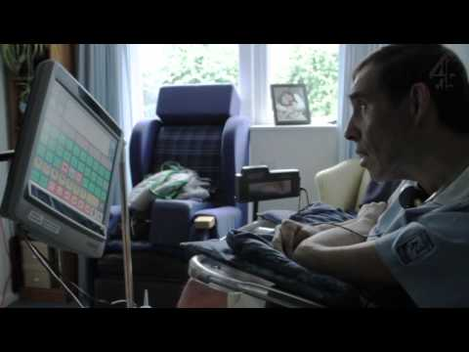

Slide 35
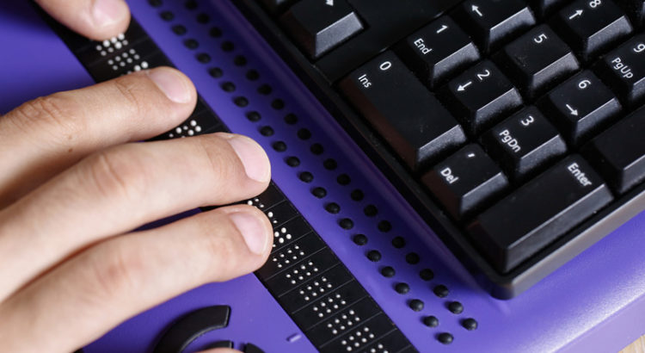
Fonte: https://blog.elgscreen.com/teclado-para-deficientes-visuais/

Slide 36
Abordagens de Acessibilidade
Web Acessibility Initiative (WAI/W3C) e Web Content Acessibility Guidelines (WCAG)
Modelo de Acessibilidade Brasileiro (e-MAG)
Avaliadores de Acessibilidade automáticos (Web): DaSilva e ASES

Slide 37
Avaliação de Acessibilidade

Slide 38
Avaliação da acessibilidade
Etapa de extrema relevância para verificar se um website foi construído de acordo com critérios de acessibilidade.
Pode ser realizada com uma combinação de técnicas que envolvem:
Validadores automáticos;
Fluxo de leitura da página
Validação manual
Testes com usuários

Slide 39
Validadores automáticos
São ferramentas que validam o código HTML e CSS da aplicação para verificar se estão de acordo com o Padrões Web do W3C
Um site com código validado (que segue os padrões) já tem grandes chances de ter um bom nível de acessibilidade.

Slide 40
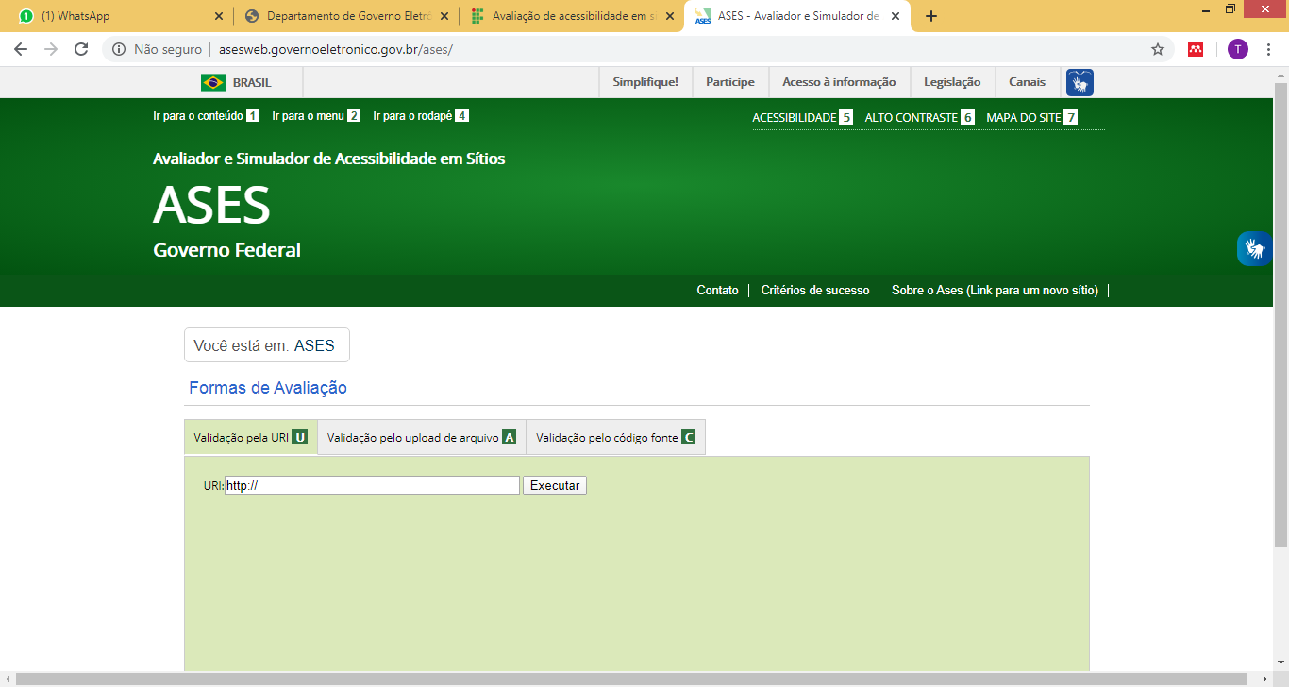
Validadores automáticos

Slide 41
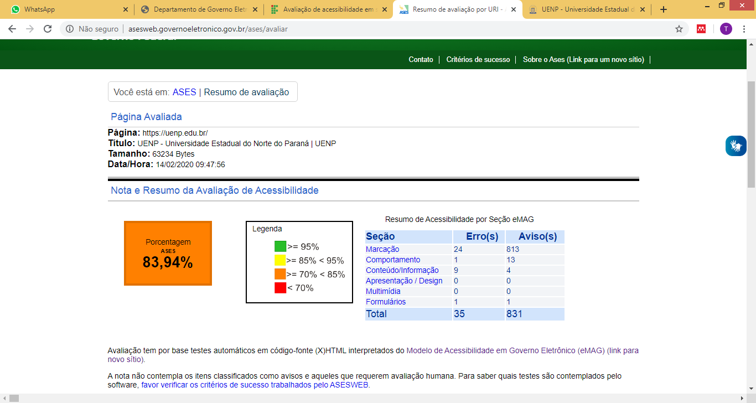
Validadores automáticos

Slide 42
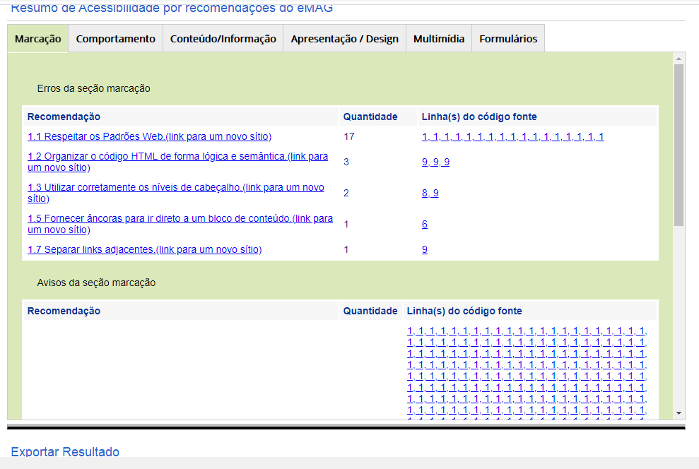
Validadores automáticos

Slide 43
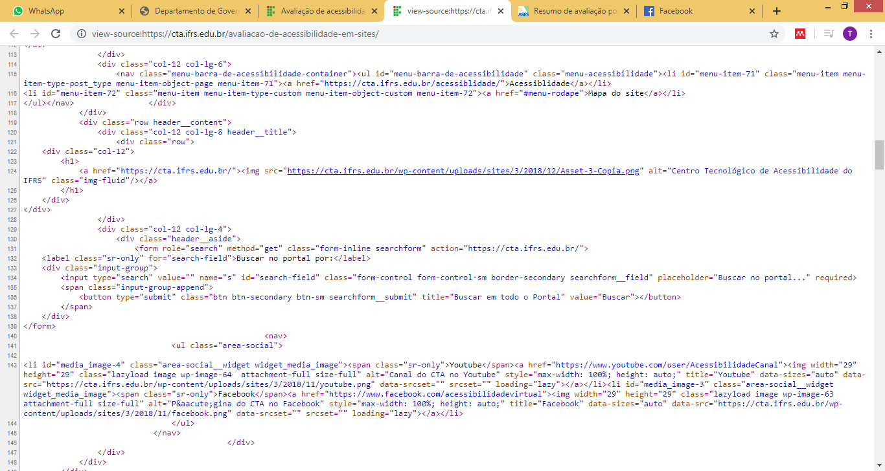
Verificar o Fluxo de Leitura da Página
Inibir o CSS, imagens e scripts e fazer a leitura do HTML da página.
Pode ser utilizado leitores de telas para auxiliar na tarefa.

Slide 44
Verificação Manual
Inspecionar manualmente o HTML e o CSS da página comparando-os com padrões de acessibilidade como o W3C ou o E-MAG.
A verificação manual permite identificar por exemplo: se o campo ALT de uma imagem foi preenchido com o conteúdo correto. Essa checagem é complexa de ser feita por um validador automática, pois o mesmo só verifica se o campo foi preenchido.
O uso de leitores de tela é viável para apoiar a atividade.

Slide 45
Testes com usuários reais
Etapa mais complexa, pois envolve a participação de pessoas (público alvo).
Consiste em criar ambientes simulados para os usuários utilizarem o website e, então, opinarem sobre o uso.
Embora mais trabalhoso, fornece dados em qualidade e quantidade para avaliar e, se necessário, melhorar a acessibilidade da ferramenta.

Slide 46
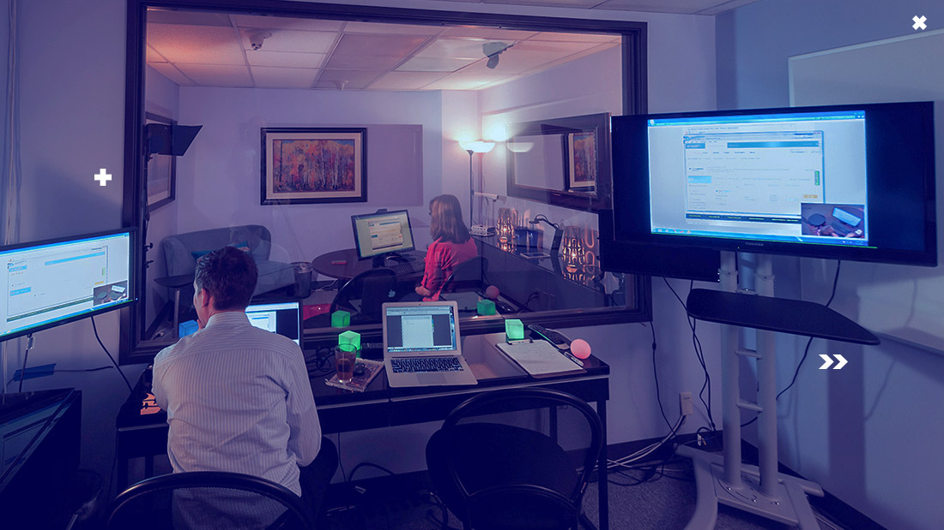
Testes com usuários reais
Fonte: https://blog.mastertech.com.br/design/teste-de-usabilidade-5-maneiras-de-testar-suas-aplicacoes/

Slide 47
Perguntas??

Slide 48
Exercício
Fazer o exercício disponível no Classroom para o tópico Acessibilidade

